Slide 1
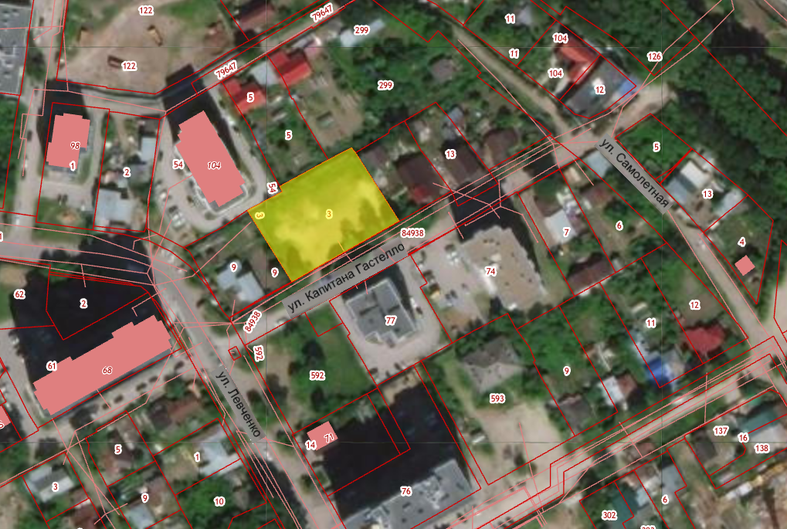
Земельный участок по адресу: г. Пермь, Индустриальный район, ул. Капитана Гастелло, 6
Кадастровый номер участка – 59:01:4410592:3
Площадь земельного участка – 1 794 кв.м.
Форма собственности – государственная собственность не разграничена;
Площадка расположена в микрорайоне Новоплосский Индустриальном районе;
Окружение площадки – земельный участок расположен в районе с развитой инфраструктурой, в близости находится ТЦ «Мегаполис», продуктовый магазины, салоны красоты.
Градостроительный регламент – зона многоэтажной и среднеэтажной жилой застройки (Ж-1);
Вид разрешенного использования – для строительства многоквартирного жилого дома (разрешенное использование земельного участка – многоэтажная жилая застройка (высотная застройка) (2.6);
Транспортная доступность: расстояние до остановки общественного транспорта «Левченко» – 350м, автобусы №№ 3, 4, 56, 59, трамваи №№ 11, 12
Технические условия подключения
Водоснабжение – возможность подключения имеется;
Водоотведение – возможность подключения имеется;

